Slide 1
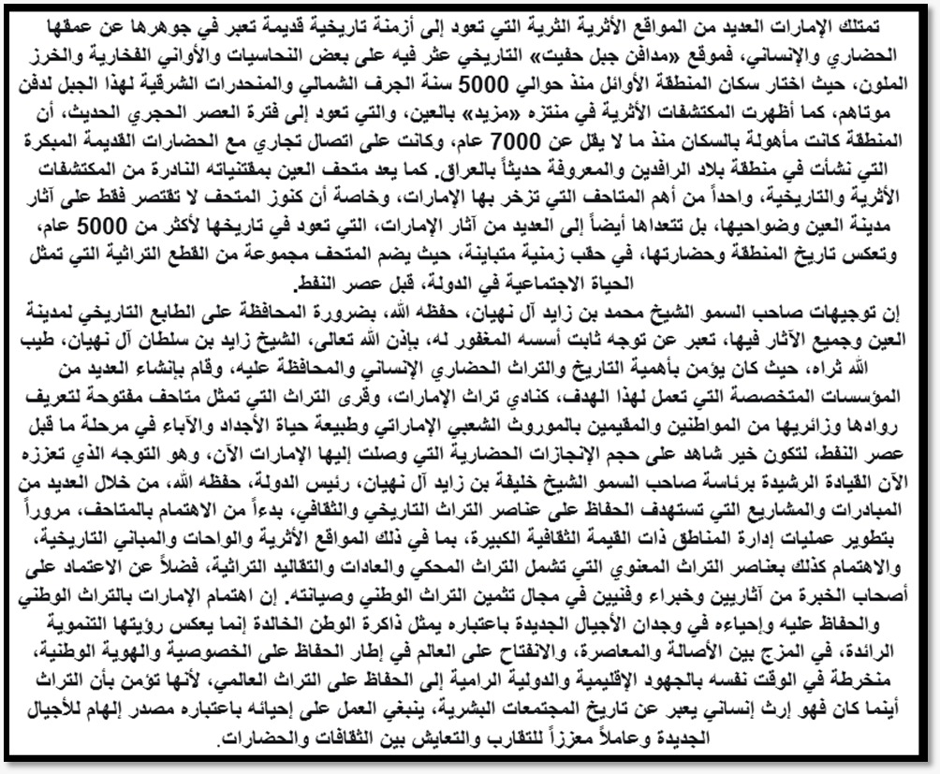
تدريبات الصف 11 حسب هيكل الامتحان – ف2
1- من أهم المواقع التراثية العالمية في مدينة العين :
1-مدافن جبل حفيت
2- منتزه مزيد بالعين
3- متحف العين
4- جميع ما ذكر صحيح

Slide 2
تدريبات الصف 11 حسب هيكل الامتحان – ف2
2- توجيهات صاحب السمو الشيخ محمد بن زايد آل نهيان رئيس الدولة حفظه الله بالحفاظ على الطابع التاريخي لمدينة العين يدل على
1-الأهمية التجارية لمدينة العين
2- الحفاظ على إرث زايد
التراثي والحضاري
3- العلاقات بين الحضارات
4- أهمية الاستقرار البشري

Slide 3
تدريبات الصف 11 حسب هيكل الامتحان – ف2
3- من أمثلة التراث المعنوي في دولة الامارات :
1- العادات والتقاليد
2- الأواني الفخارية
3- الصيد بالصقور
4- الأكلات الشعبية

Slide 4
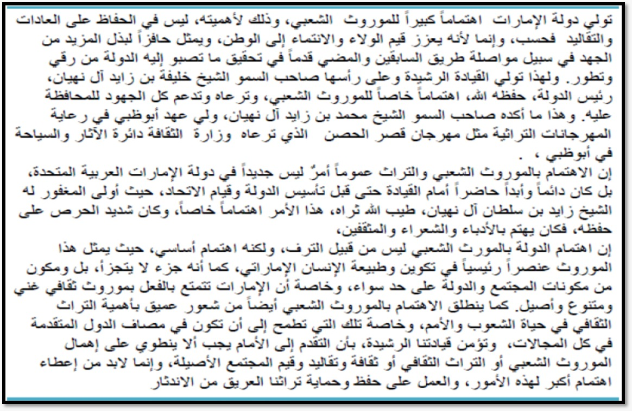
تدريبات الصف 11 حسب هيكل الامتحان – ف2
4- موقف دولة الامارات من التراث الشعبي هو :
1- ليس له مكانة وأهمية
2- غير مهتمة بالتراث الشعبي
3- اهتمام ضعيف بالموروث الشعبي
4- تهتم به اهتماماً كبيراً

Slide 5
تدريبات الصف 11 حسب هيكل الامتحان – ف2
4- تكمن أهمية التراث الاماراتي في أنه :
1- يوفر الوقت والجهد
2- يحافظ على العادات والتقاليد
3- يضعف المجتمع
4- لا يعزز قيم الولاء والانتماء

Slide 6
تدريبات الصف 11 حسب هيكل الامتحان – ف2
5- من أهم المهرجانات التراثية في دولة الامارات العربية المتحدة :
1- مهرجان الثقافة
2- مهرجان سباقات الهجن
3- مهرجان الوادي
4- مهرجان قصر الحصن

Slide 7
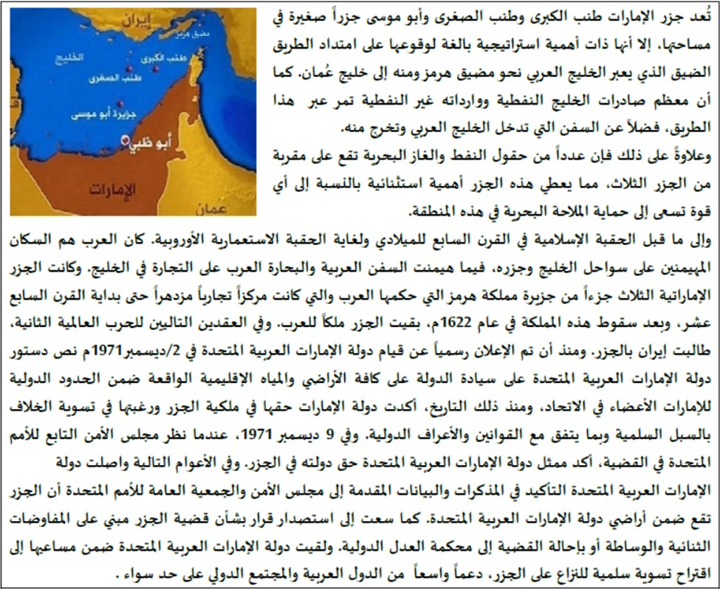
6- أهمية الجزر الثلاث طنب الكبرى والصغرى وأبو موسى تتلخص في :
1- المساحة الجغرافية
2- الموقع على البحار
3- الأهمية الاستراتيجية
4- القوة العسكرية التي تمتلكها

Slide 8
7- تتجه معظم الصادرات النفطية لدول الخليج عبر مضيق هرمز مما يدل على :
1- قدرة دول الخليج على استخدام منافذ مائية أخرى
2- تستطيع دول الخليج الاستغناء عن مضيق هرمز
3- ليس هناك علاقة بين الجزر الثلاث ومضيق هرمز
4- مضيق هرمز يمثل أهمية استثنائية لدول الخليج العربي

Slide 9
8- أهمية الجزر الثلاث طنب الكبرى والصغرى وأبو موسى تتلخص في :
1- المساحة الجغرافية
2- الموقع على البحار
3- الأهمية الاستراتيجية
4- القوة العسكرية التي تمتلكها

Slide 10
9- الأدلة التاريخية تثبت أن الجزر الإماراتية الثلاث يجب أن تكون :
1- ذات سيادة عالمية
2- ذات سيادة عربية
3- ذات سيادة خليجية
4- خاضعة لسيادة الدولة التي تمتلكها

Slide 11
10- لدولة الامارات العربية المتحدة الحق في السيادة على الجزر الثلاث استناداً إلى :
1- العدالة الدولية
2- المساندة الإقليمية
3- الأعراف المحلية
4- القوانين الدستورية

Slide 12
11- سعي دولة الامارات لحل قضية الجزر الثلاث بالطرق السلمية يوضح :
1- رغبة دولة الامارات في حماية ممتلكاتها
2- الرغبة لتحقيق الاستقرار الاقليمي
3- رغبة الامارات في حل مشاكل السكان
في الجزر الثلاث
4- حاجة الامارات لموارد هذه الجزر الثلاث

Slide 13
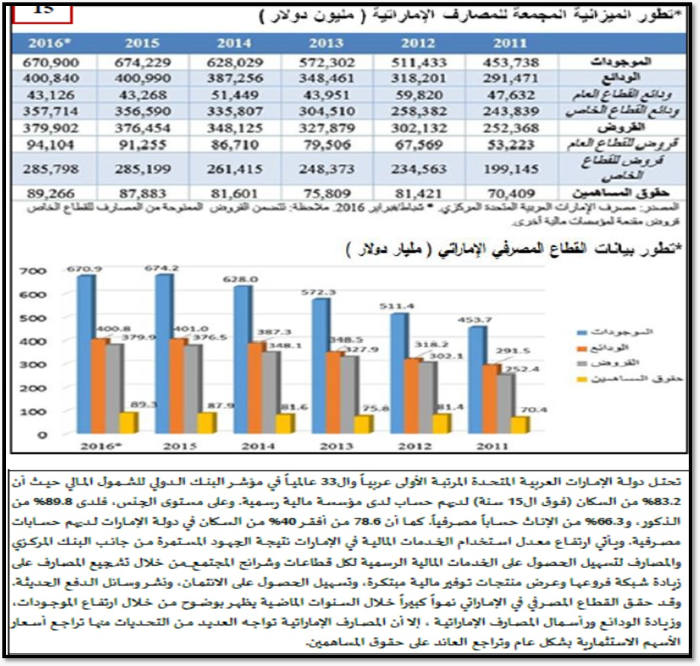
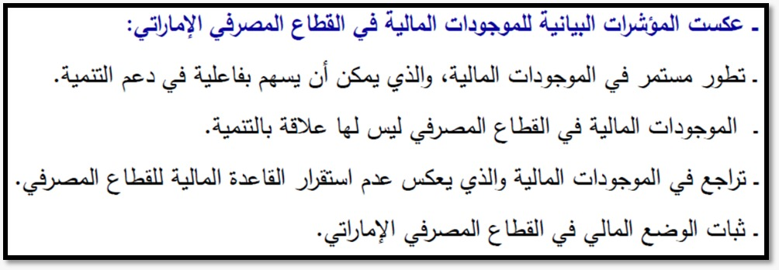

Slide 14
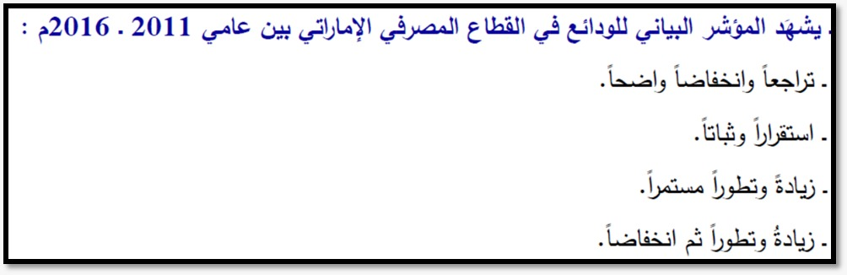

Slide 15
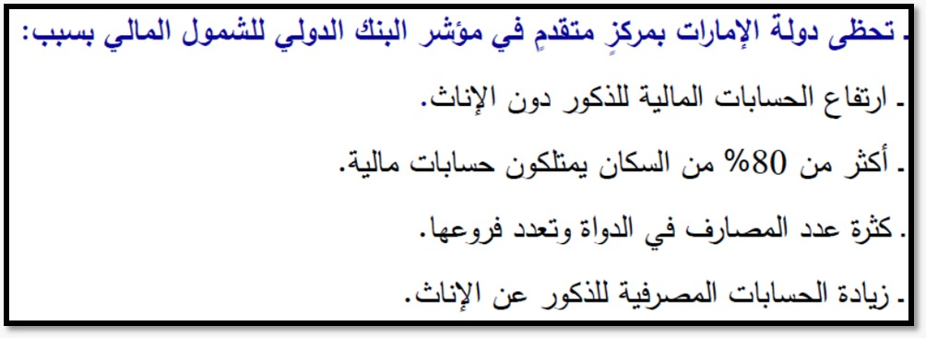

Slide 16
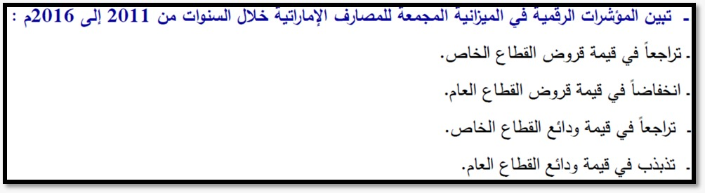

Slide 17


